Slide 1
ПТИЦЫ
РАСТЕНИЯ
ЖИВОТНЫЕ
СОЛНЦЕ
ВОДА
ЧЕЛОВЕК

Slide 2
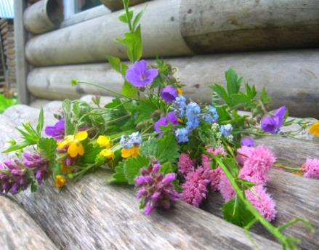
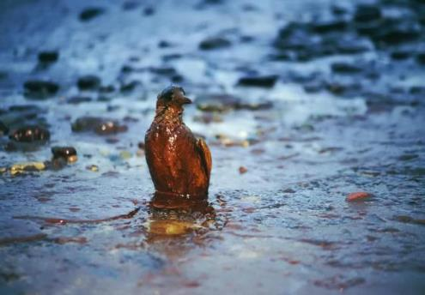
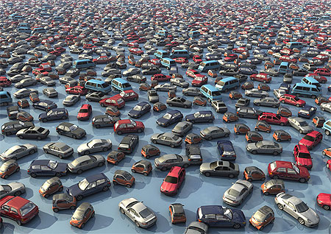
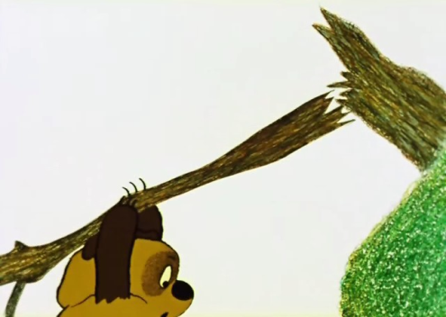

Slide 3
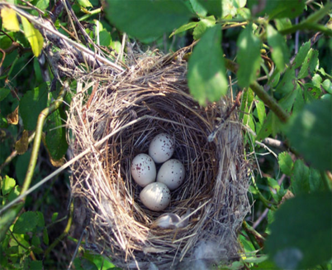
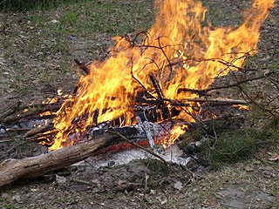
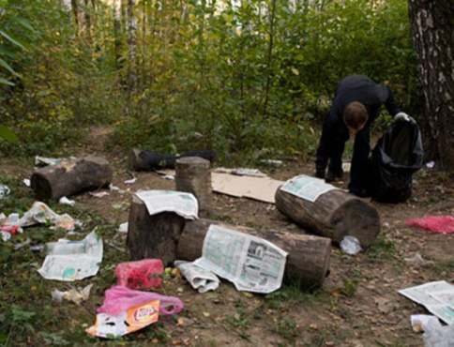

Slide 4
КРОССВОРД
1 |  | П
2 |  | Р
3 |  | И
4 |  | Р
5 |  | О
6 |  | Д
7 |  | А

Slide 5
ОТВЕТЫ
 |  | П | у | х
 | г | Р | а | д
у | л | И | т | к | а
 | а | Р | б | у | з
 | с | О | л | н | ц | е
 | о | Д | у | в | а | н | ч | и | к
 | к | А | к | т | у | с

Slide 6
ЛЕСНЫЕ ПРАВИЛА
Если в лес пришел гулять,
Свежим воздухом дышать,
Бегай, прыгай и играй,
Только, чур, не забывай,
Что в лесу нельзя шуметь,
Даже очень громко петь.
Испугаются зверушки –
Убегут с лесной опушки.
Ветки дуба не ломай.
Никогда не забывай
Мусор с травки убирать.
Зря цветы не надо рвать.
Из рогатки не стрелять:
В лес приходят отдыхать.
Бабочки пускай летают,
Ну кому они мешают?
Здесь не нужно всех ловить,
Топать, хлопать, палкой бить.

